Slide 1
Lenguajes de marca y sistemas de información
UD03: XML y RSS
Tema 4: XSLT
CIFP a Carballeira – Marcos Valcárcel
Antonio Muñoz Rubio

Slide 2
XSL
XSL (eXtensible Stylesheet Language) surgió como agrupación de un conjunto de estándares con el objetivo común de transformar y aplicar estilos visuales a los documentos XML
Los estándares incluidos en el término XSL son:
XPath: es un lenguaje que sirve para construir expresiones que busquen y accedan a partes concretas del documento XML
XSLT (XSL Transoformations): Es un lenguaje XML que se emplea junto a XPath para convertir un documento XML en un documento HTML o XHTML, en un documento de texto, o en otro documento XML
XSL-FO (XSL Formating Objects): es otro lenguaje XML, pensado en este caso para dar formato a los contenidos en el documento XML.

Slide 3
XSLT
Vamos a estudiar las posibilidades del lenguaje XSLT para realizar transformaciones de documentos XML
Existen 3 versiones de XSLT:
XSLT 1.0: publicada por el W3C como recomendación en noviembre de 1999
XSLT 2.0: que aprovecha las ventajas de XPath 2.0, pero no es muy empleada (recomendación de enero de 2007)
XSLT 3.0: lanzada el 8 de junio de 2017

Slide 4
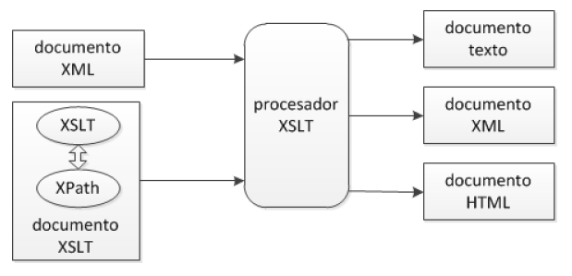
XSLT

Slide 5
Transformaciones XSLT
Vamos a comenzar con una transformación sencilla, tomando como origen el siguiente documento XML:
<?xml version="1.0" encoding="utf-8"?>
<ciclo>
<módulo sesiones="5" horas="133">Lenguajes de marcas</módulo>
<profesor>Antonio Muñoz</profesor>
</ciclo>

Slide 6
Transformaciones XSLT
La especificación de la transformación a realizar se almacena en un documento XSLT (normalmente con extensión “.xsl”)
Para que el navegador conozca el nombre del documento XSLT donde se especifica la transformación, debemos vincular el documento XML con este
Esto se hace añadiendo una instrucción de procesamiento como la siguiente:
<?xml-stylesheet type="text/xsl" href="Ejemplo01.xsl" ?>

Slide 7
Transformaciones XSLT
Esta instrucción debe figurar dentro del prólogo, concretamente después de la declaración XML y antes del elemento raíz del documento XML
El documento XML quedaría:
<?xml version="1.0" encoding="utf-8"?>
<?xml-stylesheet type="text/xsl" href="Ejemplo01.xsl" ?>
<ciclo>
<módulo sesiones="5" horas="133">Lenguajes de marcas</módulo>
<profesor>Antonio Muñoz</profesor>
</ciclo>

Slide 8
Transformaciones XSLT
En algunos casos queremos emplear un mismo documento XML origen para obtener varios resultados de salida aplicando distintas transformaciones
Por ejemplo, a partir de un documento XML con los datos de una venta, podríamos generar una factura en formato HTML para presentar en un navegador o un documento XML con un resumen de la misma para añadir en la contabilidad
Hay que tener cuidado porque no todos los navegadores realizan todas las transformaciones, por ejemplo, el navegador Chrome no soporta transformaciones XSLT en documentos XML locales

Slide 9
Documentos XSLT
Los documentos XSLT tienen una estructura específica
Debe comenzar con un prólogo XML como el siguiente:
<?xml version="1.0" encoding="utf-8"?>
El elemento raíz de un documento XSLT es normalmente “<stylesheet>” (aunque también se puede emplear “<transform>”), hay que indicar de forma obligatoria la versión empleada

Slide 10
Documentos XSLT
También es preciso hacer referencia en el documento al espacio de nombres http://www.w3.org/1999/XSL/Transform. Las etiquetas pertenecientes a este espacio de nombres serán las que contendrán las instrucciones destinadas al procesador XSLT
<?xml version="1.0" encoding="utf-8"?>
<stylesheet version="1.0" xmlns="http://www.w3.org/1999/XSL/Transform">
…
</stylesheet>

Slide 11
Documentos XSLT
Y como los documentos XSLT suelen contener también otras etiquetas no destinadas directamente al procesador XSLT, es aconsejable emplear un prefijo para el espacio de nombres
Se puede coger cualquier prefijo, pero es común emplear “xsl”
<?xml version="1.0" encoding="utf-8"?>
<xsl:stylesheet version="1.0" xmlns:xsl="http://www.w3.org/1999/XSL/Transform">
…
</xsl:stylesheet>

Slide 12
Documentos XSLT
<?xml version="1.0" encoding="utf-8"?>
<xsl:stylesheet version="1.0"
xmlns:xsl="http://www.w3.org/1999/XSL/Transform">
<!-- Exemplo01.xsl -->
<xsl:template match="/">
<HTML>
<HEAD>
<TITLE>Ciclo</TITLE>
</HEAD>
<BODY>
<H1><xsl:value-of select="//módulo"/></H1>
<H2>- <xsl:value-of select="//profesor"/> -</H2>
<P><xsl:value-of select="//módulo/@horas"/> horas
(<xsl:value-of select="//módulo/@sesións"/> sesións semanais.)</P>
</BODY>
</HTML>
</xsl:template>
</xsl:stylesheet>

Slide 13
Formatos de salida
Con la etiqueta “<xsl:output>” definimos las características del documento de salida
<xsl:output
method="xml|html|text"
indent="yes|no"
version="string"
encoding="string"
omit-xml-declaration="yes|no"
standalone="yes|no"
doctype-public="string"
doctype-system="string"
cdata-section-elements="namelist"
media-type="string"
/>

Slide 14
Formatos de salida
Todos los atributos de la etiqueta son opcionales
Atributo “method”: indica el formato del documento resultante. Si no se incluye, por defecto es XML a no ser que el elemento raíz del documento resultante sea HTML
Atributo “indent”: Indica si se aplica sangrado para mejorar la legibilidad del documento
Atributo “omit-xml-declaration”: Indica si se incluye una declaración XML
Atributos “versión” y “encoding”: indica la versión y la codificación a emplear en el documento XML resultante
<xsl:output method="xml" version="1.1" encoding="utf-16" indent="yes"/>

Slide 15
Plantillas XSLT
Los elementos “<xsl:template>” son una parte fundamental de las transformaciones XSLT
Las plantillas indican una transformación a realizar a ciertos elementos del documento original
La forma más habitual de indicar los elementos a los que se le aplica la plantilla es empleando una expresión XPath con el atributo “match”

Slide 16
Plantillas XSLT
El siguiente documento XSLT obtiene como resultado siempre el mismo documento HTML vacío a partir de un documento XML cualquiera
<?xml version="1.0" encoding="utf-8"?>
<xsl:stylesheet version="1.0"
xmlns:xsl="http://www.w3.org/1999/XSL/Transform">
<xsl:template match="/">
<HTML>
<HEAD>
<TITLE>Documento HTML</TITLE>
</HEAD>
<BODY>
</BODY>
</HTML>
</xsl:template>
</xsl:stylesheet>

Slide 17
Plantillas XSLT
La expresión XPath del atributo “match” debe coincidir con algún elemento del documento original.
El procedimiento concreto empleado por el procesador XSLT al realizar una transformación es la siguiente:
El procesador XSLT va cogiendo nodos del documento XML origen comenzando por el nodo raíz
Para cada nodo busca una plantilla que lo referencie en su atributo “match”
Una vez encontrada la plantilla, aplica la transformación definida en el mismo a el nodo del documento origen

Slide 18
Plantillas XSLT
Es importante tener en cuenta que cuando el procesador encuentra una plantilla que hace referencia al nodo que se está procesando, se marca al nodo y a todos sus hijos como procesados, por lo que ya no buscará otro patrón con el que transformarlo
<?xml version="1.0" encoding="utf-8"?>
<xsl:stylesheet version="1.0"
xmlns:xsl="http://www.w3.org/1999/XSL/Transform">
<xsl:template match="ciclo">
…
</xsl:template>
<xsl:template match="módulo">
…
</xsl:template>
</xsl:stylesheet>

Slide 19
Plantillas predefinidas
XSLT tiene una característica llamada plantillas predefinidas, que hace que se apliquen unos patrones fijos a aquellos elementos no procesados por ninguna otra plantilla
Cuando se emplean las expresiones “/” o “/ciclo”, estas incluían a todos sus hijos, por lo tanto el documento original completo. Todo está procesado
Si se emplea la expresión “/ciclo/módulo” en la plantilla, los elementos “<ciclo>” y “<profesor>” no se encuentran cubiertos por él; por eso el procesador XSLT le aplica una plantilla predefinida
Básicamente el comportamiento de estas plantillas predefinidas es procesar el elemento y todos sus hijos, copiando a el documento de salida el texto que contienen

Slide 20
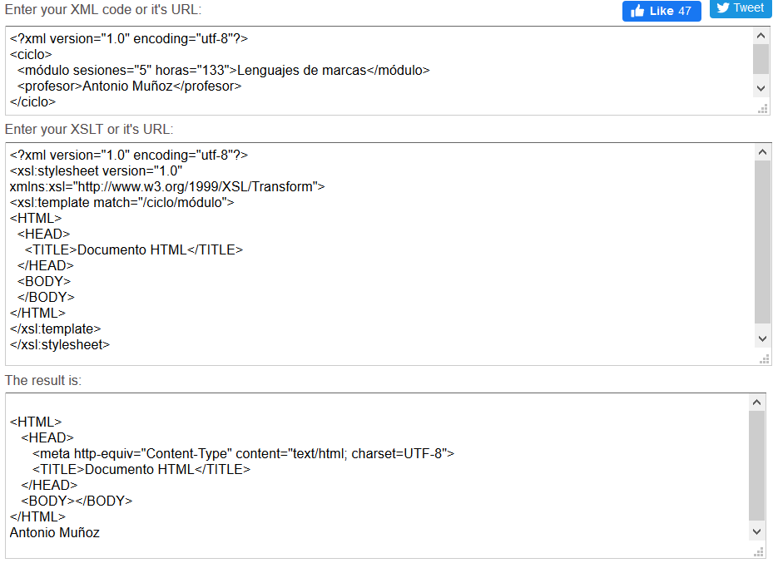
Plantillas predefinidas
<?xml version="1.0" encoding="utf-8"?>
<xsl:stylesheet version="1.0"
xmlns:xsl="http://www.w3.org/1999/XSL/Transform">
<xsl:template match="/ciclo/módulo">
<HTML>
<HEAD>
<TITLE>Documento HTML</TITLE>
</HEAD>
<BODY>
</BODY>
</HTML>
</xsl:template>
</xsl:stylesheet>

Slide 21
Plantillas predefinidas
En nuestro ejemplo:
Al procesar el elemento “<ciclo>” el procesador XSLT no encuentra una plantilla y aplica la plantilla predefinida. Este copia a el documento de salida el salto de línea que existe antes del elemento “<módulo>”
El elemento “<módulo>” viene recogido en la plantilla “/ciclo/módulo” y al procesarlo se copian en el documento de salida las etiquetas correspondientes al documento HTML vacío
Por último, el procesador XSLT procesa el elemnto “<profesor>” que no tiene plantilla específica, con lo cual copia su contenido al documento de salida
Al contrario que sucede con las plantillas definidas, las plantillas predefinidas no se marcan como procesados los hijos del nodo correspondiente

Slide 22
Creación de texto y elementos
Existen algunos elementos XSLT que podemos añadir dentro de las plantillas, y que nos permiten crear nuevo contenido en el documento resultante
Texto
Elementos
Atributos

Slide 23
Creación de texto y elementos Texto
El elemento “<xsl:text>” se emplea para incluir texto en el documento resultante
El resultado es semejante a escribir directamente el texto dentro de la plantilla, pero tenemos mayor control sobre los espacios y saltos de línea

Slide 24
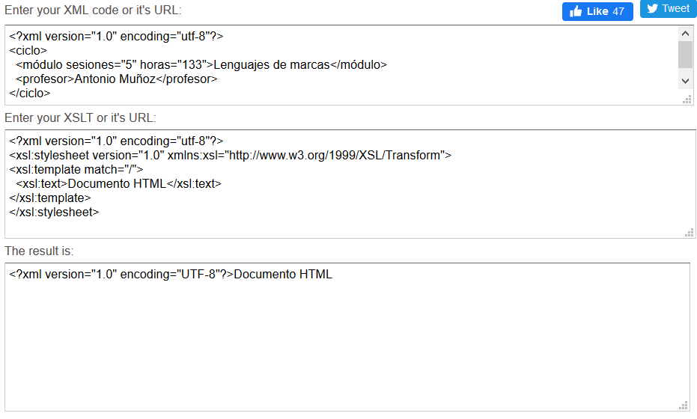
Creación de texto y elementos Texto
<?xml version="1.0" encoding="utf-8"?>
<xsl:stylesheet version="1.0" xmlns:xsl="http://www.w3.org/1999/XSL/Transform">
<xsl:template match="/">
<xsl:text>Documento HTML</xsl:text>
</xsl:template>
</xsl:stylesheet>

Slide 25
Creación de texto y elementos Elementos
Para crear un nuevo elemento en el documento de salida empleamos “<xsl:element>”
Es obligatorio indicar el nombre del nuevo elemento mediante el atributo “name”

Slide 26
Creación de texto y elementos Elementos
Si quisiéramos obtener un documento de salida con un elemento raíz “<documento> vacío, podríamos hacer:
<?xml version="1.0" encoding="utf-8"?>
<xsl:stylesheet version="1.0"xmlns:xsl="http://www.w3.org/1999/XSL/Transform">
<xsl:template match="/">
<xsl:element name="documento" />
</xsl:template>
</xsl:stylesheet>

Slide 27
Creación de texto y elementos Elementos
Un buen motivo para emplear esta instrucción es que el contenido del atributo “name” puede estar calculado empleando XPath
La expresión debe figurar entre llaves
<?xml version="1.0" encoding="utf-8"?>
<xsl:stylesheet version="1.0" xmlns:xsl="http://www.w3.org/1999/XSL/Transform">
<xsl:template match="/ciclo">
<xsl:element name="{concat(name(), ‘_lima')}" />
</xsl:template>
</xsl:stylesheet>

Slide 28
Creación de texto y elementos atributos
Cuando creamos un nuevo elemento en el documento de salida empleando “<xsl:element>” también podemos especificar sus atributos
Tenemos que añadir como hijos de este tantos elementos “<xsl:attribute>” como necesitemos
Hay que indicar en cada uno de ellos el nombre con “name”

Slide 29
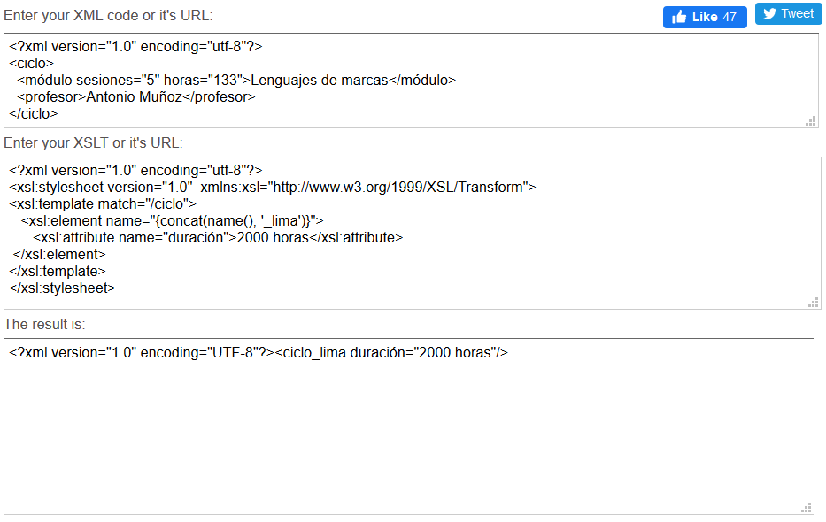
Creación de texto y elementos atributos
<?xml version="1.0" encoding="utf-8"?>
<xsl:stylesheet version="1.0" xmlns:xsl="http://www.w3.org/1999/XSL/Transform">
<xsl:template match="/ciclo">
<xsl:element name="{concat(name(), '_lima')}">
<xsl:attribute name="duración">2000 horas</xsl:attribute>
</xsl:element>
</xsl:template>
</xsl:stylesheet>

Slide 30
Selección de valores del documento origen
Necesitamos obtener el valor de un elemento o atributo del documento origen para emplearlo como parte del documento de salida
Para esto emplearemos “<xsl:value-of>”
Hay que indicar con el atributo “select” la expresión Xpath que identifique el contenido a extraer
También tenemos el atributo opcional “disable-output-escaping” que toma los valores “yes” o “no”. Con “yes” se indica que los caracteres especiales del documento origen como “<“ deben ser pasados tal cual al documento de salida, con “no” se transforma en sus respectivas entidades (por ejemplo “&lt;”)

Slide 31
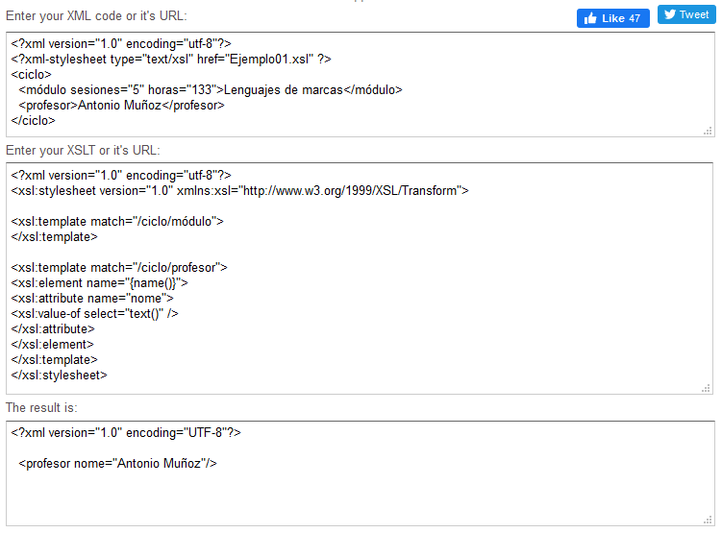
Selección de valores del documento origen
<?xml version="1.0" encoding="utf-8"?>
<xsl:stylesheet version="1.0" xmlns:xsl="http://www.w3.org/1999/XSL/Transform">
<xsl:template match="/ciclo/módulo">
</xsl:template>
<xsl:template match="/ciclo/profesor">
<xsl:element name="{name()}">
<xsl:attribute name="nome">
<xsl:value-of select="text()" />
</xsl:attribute>
</xsl:element>
</xsl:template>
</xsl:stylesheet>

Slide 32
Conjunto de atributos
También es posible definir un conjunto de atributos para después emplearlo en uno o varios elementos
El conjunto de atributos se define empleando “<xsl:attribute-set>”
Se debe indicar el nombre del conjunto con el atributo “name”
La definición del conjunto de atributos debe hacerse como hijo directo del elemento raíz “<xsl:stylesheet>”, fuera de cualquier plantilla
Para emplear el conjunto en la definición de un elemento, se añade el atributo “use-attribute-sets”
<xsl:element name="módulo" use-attribute-sets="atr_módulo">

Slide 33
Conjunto de atributos
<xsl:attribute-set name="atr_módulo">
<xsl:attribute name=“nombre">
<xsl:value-of select="."/>
</xsl:attribute>
<xsl:attribute name=“sesiones anuales">
<xsl:value-of select="@horas * 1.2"/>
</xsl:attribute>
</xsl:attribute-set>

Slide 34
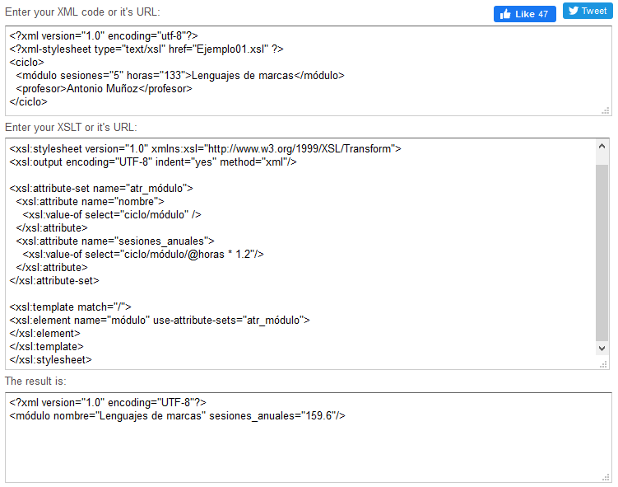
Conjunto de atributos
<xsl:stylesheet version="1.0" xmlns:xsl="http://www.w3.org/1999/XSL/Transform">
<xsl:output encoding="UTF-8" indent="yes" method="xml"/>
<xsl:attribute-set name="atr_módulo">
<xsl:attribute name="nombre">
<xsl:value-of select="ciclo/módulo" />
</xsl:attribute>
<xsl:attribute name="sesiones_anuales">
<xsl:value-of select="ciclo/módulo/@horas * 1.2"/>
</xsl:attribute>
</xsl:attribute-set>
<xsl:template match="/">
<xsl:element name="módulo" use-attribute-sets="atr_módulo">
</xsl:element>
</xsl:template>
</xsl:stylesheet>

Slide 35
Creación de comentarios
Para crear un comentario en el documento de salida tenemos que emplear “<xsl:comment>”
Obtenemos:
<xsl:comment>Primer comentario</xsl:comment>
<!--Primer comentario-->

Slide 36
Creación de instrucciones de procesamiento
Para crear una instrucción de procesamiento en el documento de salida tenemos que emplear “<xsl:processing-instruction>”
Hay que indicar obligatoriamente el atributo “name”

Slide 37
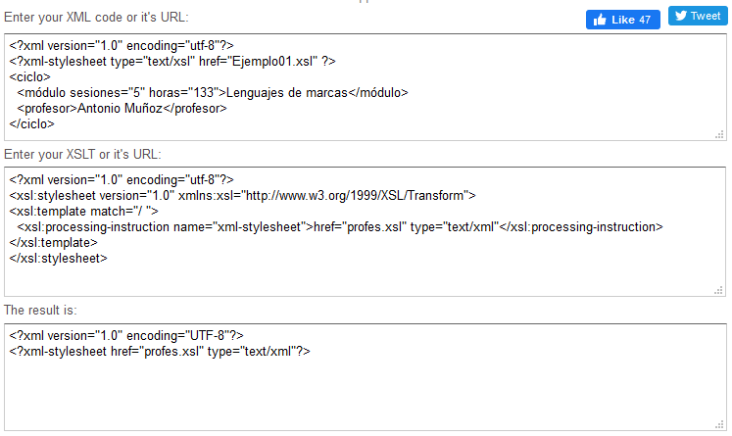
Creación de instrucciones de procesamiento
<?xml version="1.0" encoding="utf-8"?>
<xsl:stylesheet version="1.0" xmlns:xsl="http://www.w3.org/1999/XSL/Transform">
<xsl:template match="/ ">
<xsl:processing-instruction name="xml-stylesheet">href="profes.xsl" type="text/xml"</xsl:processing-instruction>
</xsl:template>
</xsl:stylesheet>

Slide 38
Documentos XSLT con varias plantillas
Ya vimos que ocurre cuando no existe una plantilla para algún elemento del documento XML origen
Hasta ahora hemos empleado documentos XSLT con una única plantilla

Slide 39
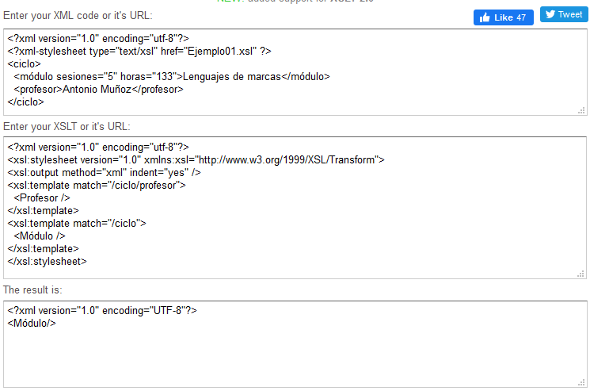
Documentos XSLT con varias plantillas
<?xml version="1.0" encoding="utf-8"?>
<xsl:stylesheet version="1.0" xmlns:xsl="http://www.w3.org/1999/XSL/Transform">
<xsl:output method="xml" indent="yes" />
<xsl:template match="/ciclo/profesor">
<Profesor />
</xsl:template>
<xsl:template match="/ciclo">
<Módulo />
</xsl:template>
</xsl:stylesheet>

Slide 40
Procesar un elemento y sus hijos
Existe una forma de hacer que en el procesamiento de un elemento también se procesen las plantillas correspondientes de sus hijos
Se emplea “<xsl:apply-templates>” dentro de una plantilla

Slide 41
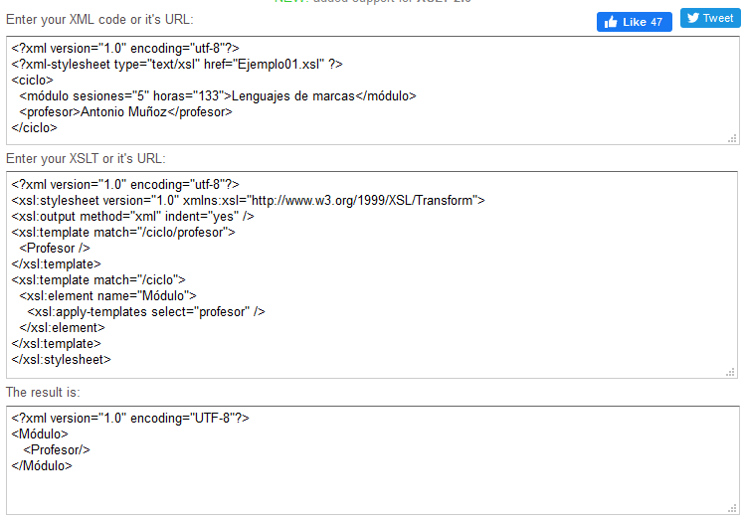
Procesar un elemento y sus hijos
<?xml version="1.0" encoding="utf-8"?>
<xsl:stylesheet version="1.0" xmlns:xsl="http://www.w3.org/1999/XSL/Transform">
<xsl:output method="xml" indent="yes" />
<xsl:template match="/ciclo/profesor">
<Profesor />
</xsl:template>
<xsl:template match="/ciclo">
<xsl:element name="Módulo">
<xsl:apply-templates select="profesor" />
</xsl:element>
</xsl:template>
</xsl:stylesheet>

Slide 42
Procesar un elemento y sus hijos
Es muy habitual encontrar documentos XSLT con la siguiente estructura:
<?xml version="1.0" encoding="utf-8"?>
<xsl:stylesheet version="1.0" xmlns:xsl="http://www.w3.org/1999/XSL/Transform">
<xsl:template match="/">
…
<xsl:apply-templates />
…
</xsl:template>
<xsl:template match="nodos1">
…
<xsl:apply-templates />
…
</xsl:template>
<xsl:template match="nodos2">
…
<xsl:apply-templates />
…
</xsl:template>
</xsl:stylesheet>

